Slide 1
Het gebed
De komst van Gods Koninkrijk

Slide 2

Opening
Zingen
Ps. 145:5
Bidden
Bijbellezen
Openbaring 7:9-17

Slide 3

Bijbelstudie
Bespreek de vragen bij de Bijbelstudie op blz. 65

Slide 4
Doelen
Ik weet wat er bedoeld wordt met de bede ‘Uw Koninkrijk kome’.
Ik besef dat de Heere mijn hart en mijn leven regeert en dat ik met deze vraag om de komst en uitbreiding van Gods Koninkrijk.
Ik kan aangeven op welke manier ik de komst van Gods Koninkrijk wereldwijd kan (helpen) bevorderen.

Slide 5
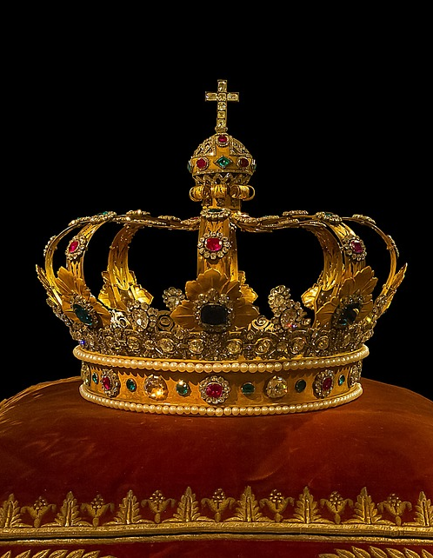
Binnenkomer

Slide 6
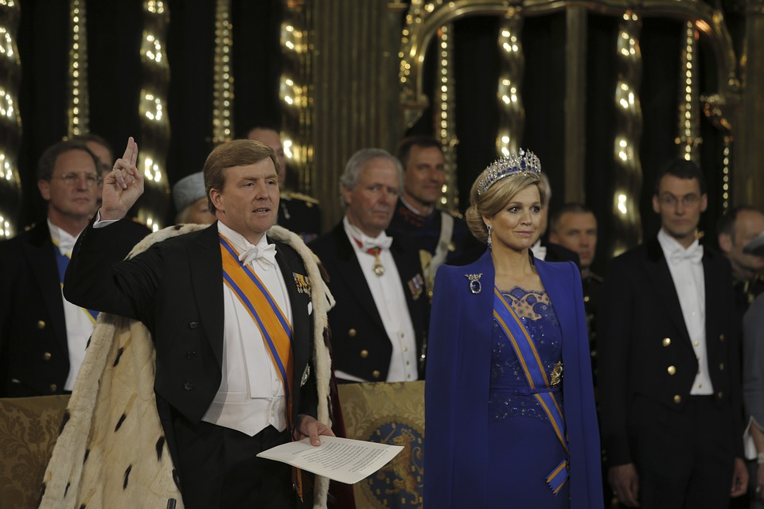
Gods Koninkrijk
Lees het stukje op blz. 66
Wat bidden wij met het gebed: Uw Koninkrijk kome?
Wat bedoelen we met het Koninkrijk van God?
Begrip

Slide 7
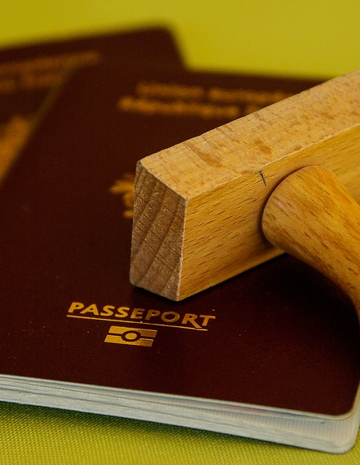
Persoonlijk gebed
Lees het stukje op blz. 66
Wat bid je voor jezelf met het gebed: Uw Koninkrijk kome?
Begrip

Slide 8
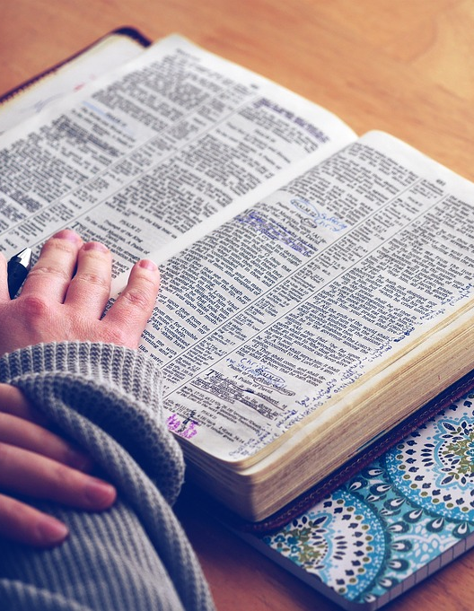
Door Woord en Geest
Begrip
Lees het stukje op blz. 66
Hoe regeert God Zijn onderdanen?

Slide 9
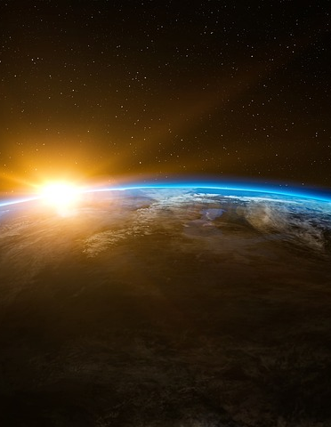
Gebed voor de wereld
Lees het stukje op blz. 66
Wat bid je voor de wereld met het gebed: Uw Koninkrijk kome?
Begrip

Slide 10
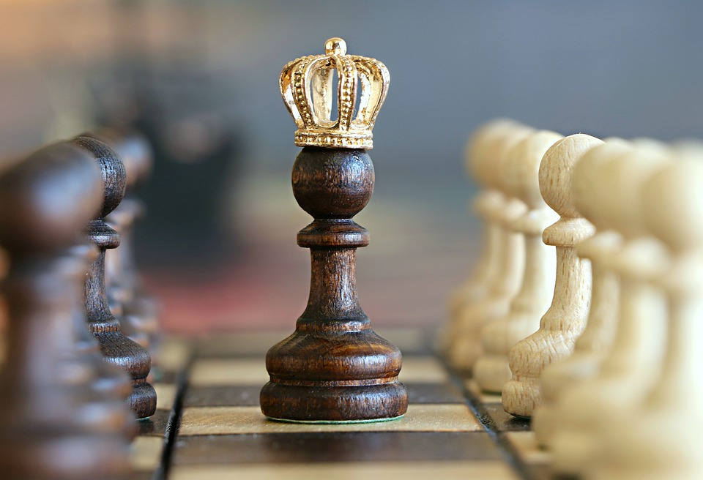
Reeds en nog niet
Lees het stukje op blz. 67
Op welke manier is het Koninkrijk van God al gekomen?
Op welke manier moet het Koninkrijk van God nog komen?
Begrip

Slide 11
Verwerkingsvragen
Bespreek de verwerkingsvragen op blz. 68

Slide 12
Samenvatting
Gods Koninkrijk is een geestelijk Koninkrijk
Dit gebed begint heel dichtbij; het is een persoonlijk gebed om de komst van Gods Koninkrijk in jouw hart
Als je onderdaan van het Koninkrijk van God bent, word je geregeerd door Gods Woord en Geest.
Deze bede richt zich ook op anderen, dichterbij of verder weg. Tot aan het einde van de aarde
Gods Koninkrijk is er al, maar nog niet volkomen.

Slide 13

Huiswerk volgende keer

Slide 14
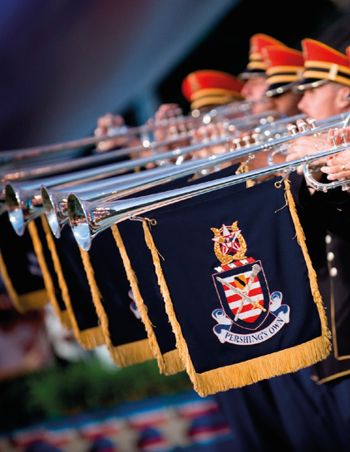
Binnenkomer
Bespreek de foto met de trompet-spelende mensen (blz. 65)
Wat valt op?
Hoe zie je dat ze bij elkaar horen?
Welk doel hebben ze?
Naar wie luisteren zij?
Mogen ze zelf weten wat ze spelen/doen?
Wat zou er dan gebeuren?
Pas de voorgaande antwoorden eens toe op jezelf:
Zien anderen aan jou bij welk Koninkrijk je hoort?
Welk doel heb je dan?
Naar wie luister jij?
Mag je daarom zelf weten wat je doet?
Wat gebeurt er als je dat wel doet?
Binnenkomer

Slide 15
Vragen en stellingen
Zending en evangelisatie is onze opdracht tót de wederkomst van Christus.
Als Gods koninkrijk komt, gaat mijn koningschap eraan. Maar de teugels uit handen geven is wel het laatste wat een mens doet.
Hoe ervaar jij in jouw persoonlijke leven dat de duivel er alles aan doet om het koninkrijk van God te verstoren?
Noem eens een paar voorbeelden van manieren waarop de duivel het koninkrijk van God probeert te verstoren. Hoe ervaar jij dit in jouw persoonlijke leven?
Hoe kun jij heel concreet bijdragen aan de komst en de uitbreiding van Gods koninkrijk?
Bespreek bij het plaatje met de zandloper de eerste stelling en vraag de catechisanten hoe laat het is op de wereldklok als we de tekenen uit de Bijbel lezen uit bijvoorbeeld Mattheüs 24.

Slide 16

Poster
Ontwerp een poster over het Koninkrijk van God.
Teken in het midden een groot rond met daarin de woorden ‘Koninkrijk van God’.
Schrijf of teken de zaken die je in Openbaring 7:9-17 leest.
Verwerking

Slide 17
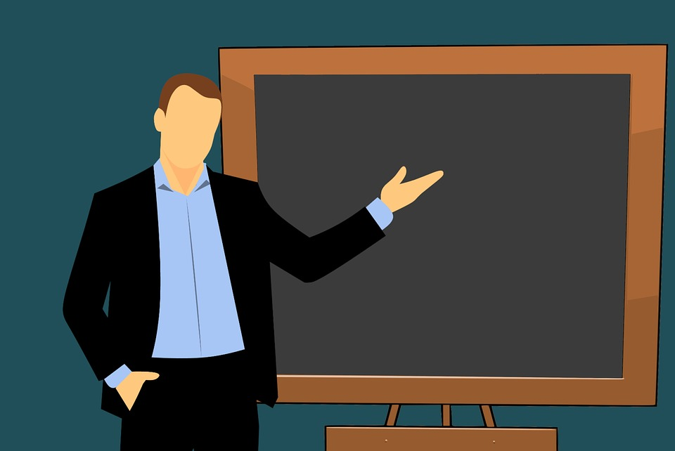
Presentatie
Geef in tweetallen een presentatie over hoe jullie het Koninkrijk van God voor jullie zien. Stel jezelf daarbij de volgende vragen:
1. Omschrijf wat je ziet/waar je aan denkt bij het Koninkrijk van God.
2. Omschrijf wat je ziet/waar je aan denkt welke mensen er bij het Koninkrijk van God horen.
3. Omschrijf hoe je burger van het Koninkrijk van God kunt worden.
Verwerking

